Slide 1








Bắt đầu

Slide 2
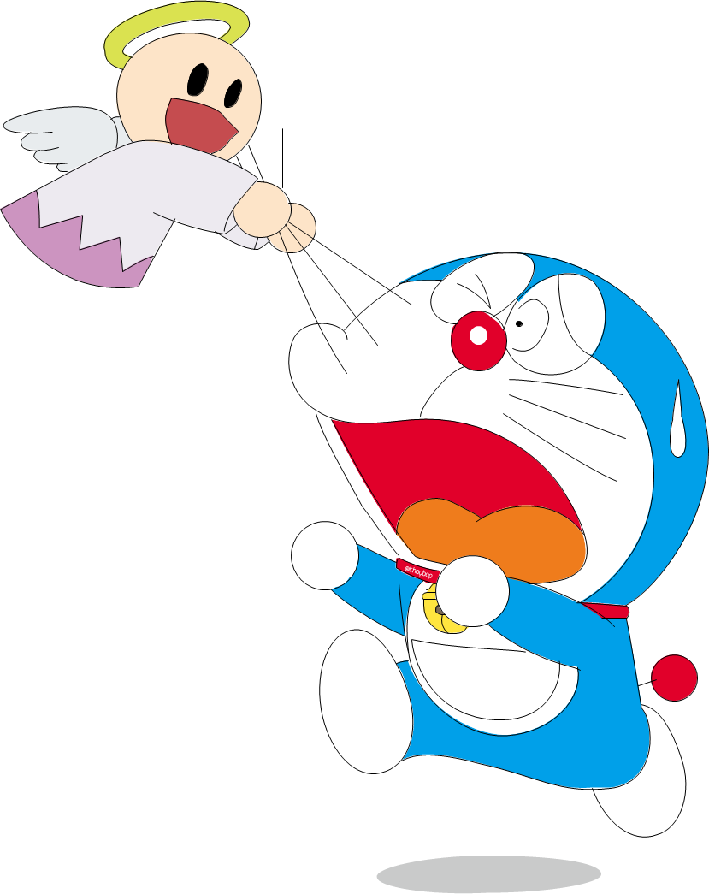




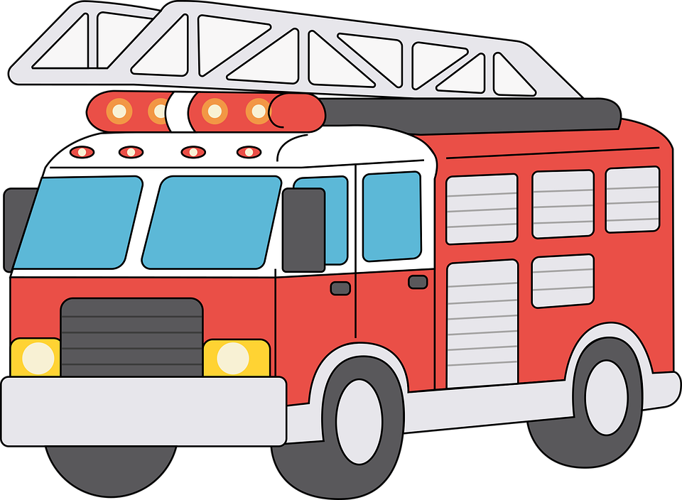
Yeahhh,
Đúng rồi!
Mình thích màu này!
Câu 1: Loại xe nào được nhắc đến trong bài hát?
Huhu,
chưa chính xác rồi!
Bạn chọn lại nha.
A. Xe cứu thương
B. Xe container
C. Xe cứu hỏa
D. Xe van

Slide 3

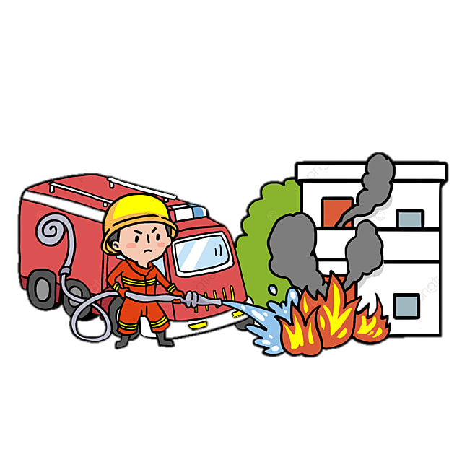




Câu 2: Xe cứu hỏa dùng để làm gì?
Yeahhh,
Đúng rồi!
Mình thích màu này!
Huhu,
chưa chính xác rồi!
Bạn chọn lại nha.
$$\text{A}\text{. }\text{R}\text{ử}\text{a}\text{ đườ}\text{ng}$$
$$\text{B}\text{. }\text{D}\text{ậ}\text{p} \text{t}\text{ắ}\text{t}\text{ đá}\text{m} \text{ch}\text{á}\text{y}$$
$$\text{C}\text{. }\text{Ch}\text{ở }\text{b}\text{ệ}\text{nh} \text{nh}\text{â}\text{n}$$
$$\text{D}\text{. }\text{Ch}\text{ở }\text{kh}\text{á}\text{ch} \text{du} \text{l}\text{ị}\text{ch}$$

Slide 4

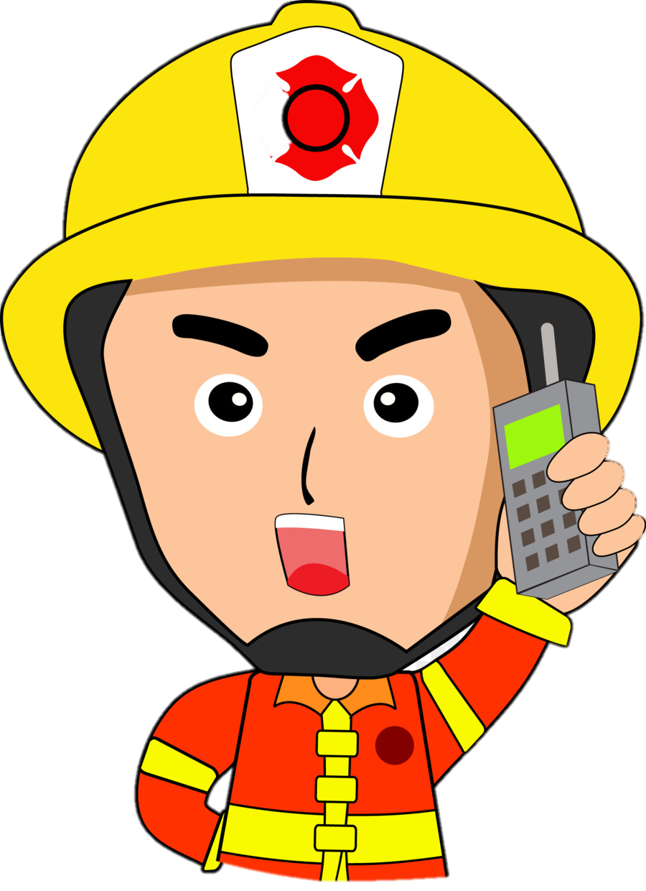



Yeahhh,
Đúng rồi!
Mình thích màu này!
Câu 3: Khi có cháy, đâu là số điện thoại em cần gọi đến?
Huhu,
chưa chính xác rồi!
Bạn chọn lại nha.
A. 114
$$B. 112$$
$$C. 113$$
$$D. 115$$

Slide 5
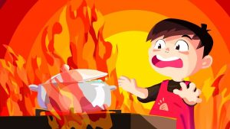



Yeahhh,
Đúng rồi!
Mình thích màu này!
Câu 4: Cháy nổ gây nguy hiểm đến những ai?
Huhu,
chưa chính xác rồi!
Bạn chọn lại nha.
$$\text{B}\text{. }\text{Ng}\text{ườ}\text{i} \text{l}\text{ớ}\text{n}$$
A. Tất cả mọi người
$$\text{C}\text{. }\text{L}\text{ự}\text{c} \text{l}\text{ượ}\text{ng} \text{ph}\text{ò}\text{ng} \text{ch}\text{á}\text{y} \text{ch}\text{ữ}\text{a} \text{ch}\text{á}\text{y}$$
$$\text{D}\text{. }\text{Ng}\text{ườ}\text{i} \text{gi}\text{à }\text{v}\text{à }\text{tr}\text{ẻ }\text{em}$$

Slide 6
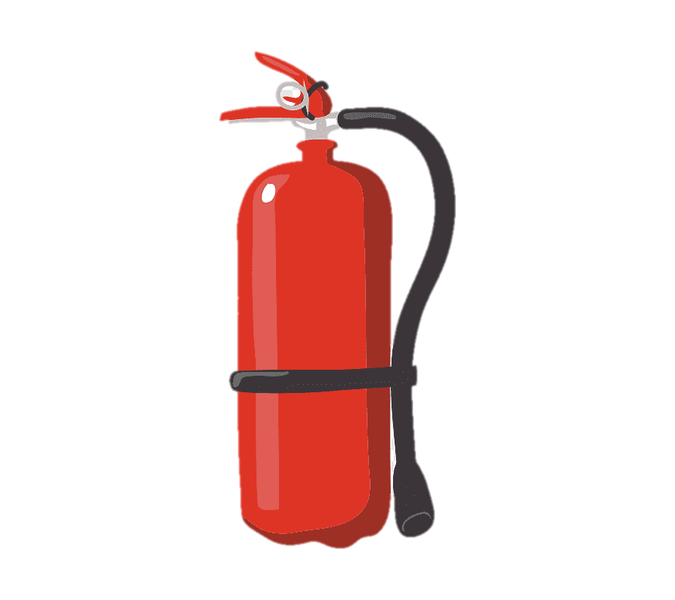
Câu 5: Khi có hỏa hoạn, chúng ta sẽ dùng gì để dập tắt đám cháy?
Yeahhh,
Đúng rồi!
Mình thích màu này!
Huhu,
chưa chính xác rồi!
Bạn chọn lại nha.
A. Bình cắm hoa
B. Bình tưới cây
C. Bình cứu hỏa
D. Bình uống nước

Slide 7


Cảm ơn các bạn
đã chọn vòng cổ
cho tớ!

